Slide 1

그림책(브리타 테켄트럽의 ‘빨간 벽’) 토론하기
'빨간 벽'과 함께하는
이유 찾기 토론
자존감을 높이고 내면의 두려움의 벽을 허무는 여정
심원고_김수연

Slide 2

STEP 01
마음 열기: 관찰과 추론
겉표지 속 동물들의 내면을 들여다봅니다

Slide 3
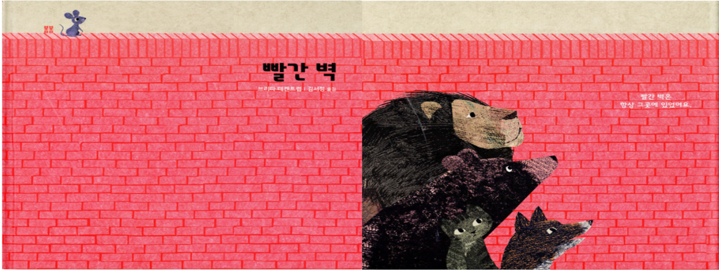
그림책 겉표지 보고 등장하는 동물의 내면을 대략 추론해보기

Slide 4

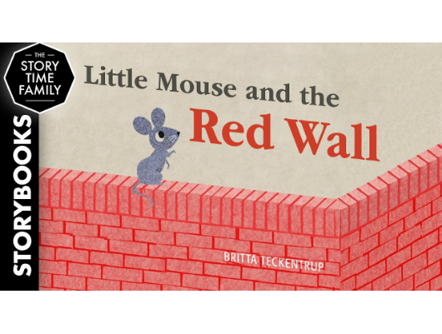

그림책 '빨간 벽' 소개
"빨간 벽은 항상 그곳에 있었어요."
이 책은 꼬마 생쥐가 마을을 둘러싼 거대한 빨간 벽 너머를 궁금해하며 시작됩니다.
우리 모두의 마음속에 있는 '두려움'과 '선입견'을 상징하는 이 벽을 통해, 우리는 본래의 나를 찾는 과정을 탐구합니다.
핵심 질문: 나를 가두고 있는 '빨간 벽'을 넘어 본래의 나를 찾으려면 무엇이 필요할까요?

Slide 5


등장 동물의 마음 관찰하기
관찰 가이드
내면 추론하기
그림책 겉표지를 가만히 살펴보고,
등장하는 동물들의 표정과 몸짓을 세밀하게 관찰해 보세요.
동물들의 내면(마음 상태)은 어떠할지 적어봅시다.
( 생쥐 )의 마음: ____________________
꼬마 생쥐의 호기심 어린 눈빛
사자와 곰의 굳게 다문 입술
( 사자 )의 마음: ____________________
동물들의 움츠러든 어깨 모양
( 곰 )의 마음: ____________________

Slide 6
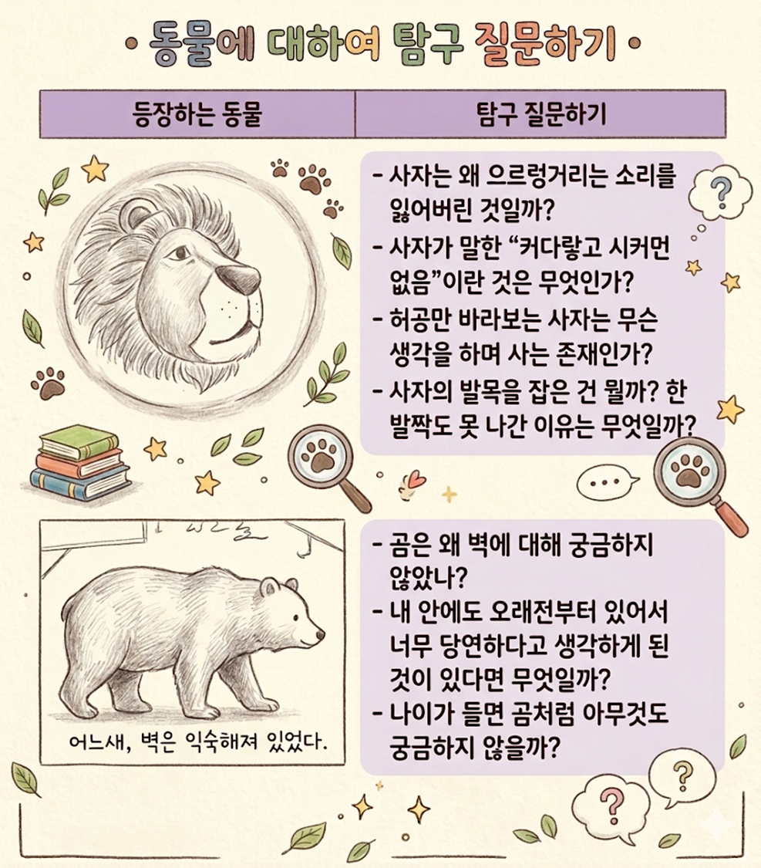
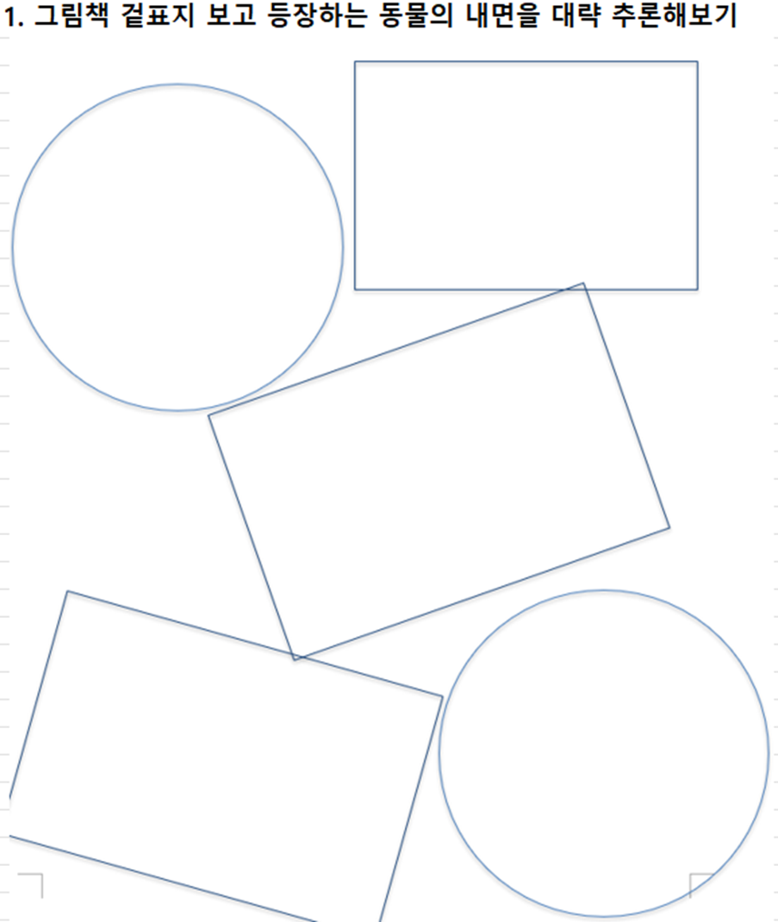
등장 동물의 마음 질문하기

Slide 7
STEP 02
질문 만들기: 탐구와 공감
닫힌 마음과 두려움의 벽에 대한 질문

Slide 8






두려움에 주목한 질문 생성
닫힌 마음
두려움의 실체
대화의 단절
사자와 곰은 왜 벽 너머를 궁금해하지 않을까요?
동물들이 벽 너머에 대해 느끼는 공포는 어디서 온 걸까요?
생쥐의 질문에 동물들은 왜 화를 내거나 회피할까요?
[활동] 나만의 질문을 만들어 보세요: ____________________________________________________?

Slide 9
STEP 03
이유 찾기 토론: 심층 탐구
연속적인 질문을 통해 본질에 다가갑니다

Slide 10

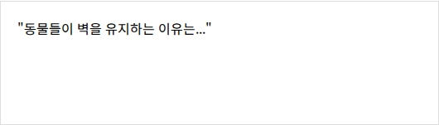
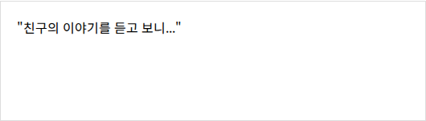
왜 그럴까? 심층 토론 구조
내가 생각하는 이유
경청과 발견
질문에 대해 스스로 논증적 근거를 찾아봅니다.
상대방의 의견을 듣고 새롭게 알게 된 사실을 정리합니다.
※ 토론을 통해 내면의 상처, 두려움, 불안감이 자연스럽게 드러나게 됩니다.

Slide 11
STEP 04
내 안의 벽 알아차리기: 성찰
나를 가두고 있는 '빨간 벽' 마주하기

Slide 12

나의 빨간 벽은 무엇인가요?
실패에 대한 두려움: "하면 안 될 거야"라는 부정적 예단
타인의 시선: 남들이 나를 어떻게 볼까 하는 불안감
[솔직한 마주함]
나열식으로도 괜찮습니다.
나를 가두는 벽의 이름들을
적어보세요.
과거의 상처: 다시 아플까 봐 시도하지 못하는 마음
변화에 대한 거부: 익숙한 지금이 안전하다는 착각

Slide 13


변화된 나의 모습 (글+그림)
벽 너머로 나아갔을 때, 당신의 세상은 어떻게 변할까요?
[다섯 줄 프리 라이팅]
의식의 흐름대로 자유롭게 정리해 보세요.
자존감 높이기
변화된 나에게 보내는 편지, 내가 추구하는 가치를 적어보며 자신을 인식하고 객관화하기.

Slide 14
그림책 토론이
우리에게 남기는 것들
자존감
공감력
문제 해결력
자신을 알아가고 수용하기
타인과의 차이를 인정하기
삶의 해법을 찾아가기
실습해 볼까요?

